Slide 1

软件工程
西北工业大学软件学院
主讲人：郑江滨

Slide 2

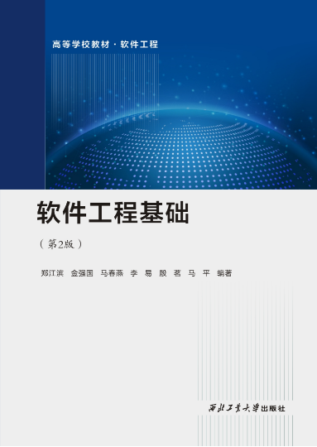
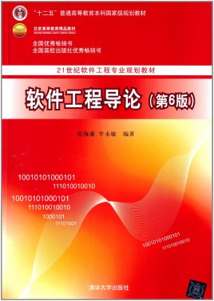
推荐书籍
1.《软件工程基础（第2版）》
2024年4月西北工业大学出版社出版的图书，作者是郑江滨等。
全面且系统地讲解软件过程、建模、质量管理、项目管理等基础知识，涵盖相关概念、原则、方法和工具，以及人工智能时代下软件工程的发展趋势。
2.《软件工程导论（第6版）》
2013年8月1日清华大学出版社出版的图书，作者是张海藩、牟永敏。
主要讲述了软件工程的概念、原理和典型的方法学，并介绍了软件项目的管理技术。

Slide 3

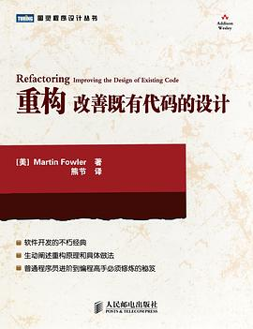
推荐书籍
对软件工程系统的了解
3. 《编码》
2010年电子工业出版社出版发行的图书，作者是Charles Petzold。
一本讲述计算机工作原理的书。作者用丰富的想象和清晰的笔墨将看似繁杂的理论阐述得通俗易懂，因此而获得对计算机工作原理较深刻的理解。
4. 《重构》Refactoring: Improving the Design of Existing Code
2010年人民邮电出版社出版发行的图书，作者是Martin Fowler。
重构，一言以蔽之，就是在不改变外部行为的前提下，有条不紊地改善代码。本书凝聚了软件开发社区专家多年摸索而获得的宝贵经验，拥有不因时光流逝而磨灭的价值。

Slide 4
课程安排
课程序号 | 课程主题
1 | 软件危机：软件生命周期以及定义
2 | 软件生命周期：开发遇到的问题，经典软件开发模型
3 | 结构化的软件工程：发展，分析方法、建模和工具等
4 | 面向对象的软件工程：概念，分析方法、设计和UML等
5 | 需求分析：需求的来源、定义、分析方法等
6 | 实现与测试：重用性、编码、软件测试等
7 | 软件维护：维护的定义、维护的管理等
8 | 软件标准与软件文档：相关标准以及文档
9 | 软件工程最新发展趋势：敏捷开发、智能化软件工程等

Slide 5

01
对软件的认识
初识
软件工程
02
软件危机
03
软件工程的定义
04
软件的生命周期

Slide 6


Part.01
对软件的认识

Slide 7

初识软件工程
对软件的认识
软件危机
软件的定义
生命周期
引言
人类已经步入信息化社会和大数据时代
自然、社会现象
计算化
无处不在的软件
问题求解
自然、社会发展规律及问题
数字化
作用改造

Slide 8
初识软件工程
对软件的认识
软件危机
软件的定义
生命周期
1.1 对软件的认识
乐观的看法：
软件是艺术创作，过多的规矩限制软件的创造；
使用规范的标准会有高质量的软件；
软件高手开发的软件就是先进的软件；
软件高手是软件成功的关键；
软件研制周期落后需要增加人手；
悲观的看法：
软件质量是人的智力表现；
软件总是有错的，测试意义不大；
软件度量难，无法评估自己的工作量；
人的智力与情绪会影响软件进度；

Slide 9
初识软件工程
对软件的认识
软件危机
软件的定义
生命周期
1.1 对软件的认识
乐观的看法：
外包出去的软件就不用操心了；
功能需求已提交，待软件交付以提升效率；
软件修改是让工程师修改几行程序；
软件交付用户，意味着项目结束；
软件文档没用，加些注释就行了。
悲观的看法：
非软件高手不会成为出色的软件工程师；
快速更新的技术使我望尘莫及；
我国大型工业软件领域“卡脖子问题较难解决”。

Slide 10
Part.02
软件危机

Slide 11
初识软件工程
对软件的认识
软件危机
软件的定义
生命周期
1.2 软件危机
概念
软件危机是指在计算机软件开发及维护的过程中所遇到的一系列严重问题。
典型表现
对软件开发成本和进度的估计常常很不准确。
用户对“已完成的”软件系统不满意的现象经常发生。

Slide 12
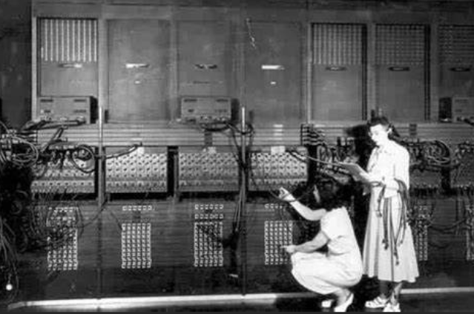
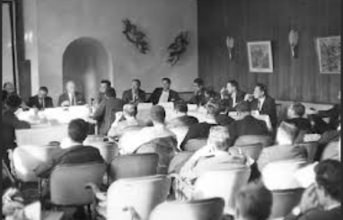

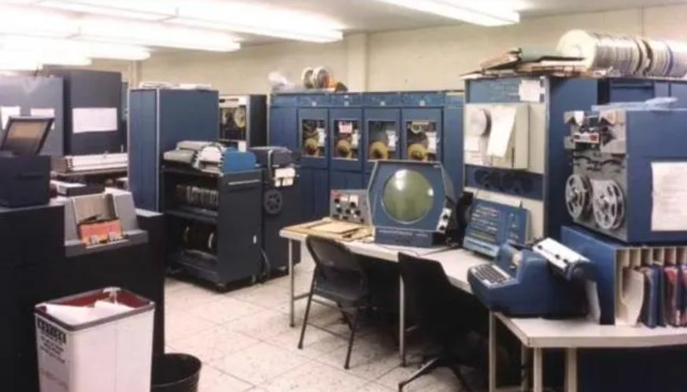
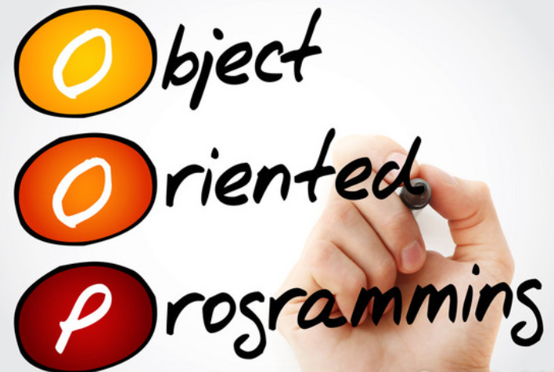
初识软件工程
对软件的认识
软件危机
软件的定义
生命周期
1.2.1 软件的演化
1946年到20世纪60年代初
个体手工方式
20世纪70年代中期至80年代中期
引入工程思想
20世纪末
人工智能的引入等
第一台计算机问世
NATO第一次提出“软件工程”
第一阶段
第二阶段
第三阶段
第四阶段
第五阶段
20世纪60年代初到70年代
“软件作坊”
20世纪80年代
中期开始
面向对象的兴起
PDP-1

Slide 13
初识软件工程
对软件的认识
软件危机
软件的定义
生命周期
1.2.1 软件的演化
第一阶段
1946年到20世纪60年代初是计算机发展的初期，一般称为程序设计阶段。
主要特征：程序生产方式为个体手工方式。
这时的软件通常是规模较小的程序，编写者和使用者往往是同一个（或同一组）人。

Slide 14
初识软件工程
对软件的认识
软件危机
软件的定义
生命周期
1.2.1 软件的演化
第二阶段
20世纪60年代初到70年代，称为程序阶段。
重要特征：出现了“软件作坊”。
随着计算机应用的日益普及，软件规模的逐步增大，软件开发需要多人分工协作，软件的开发方式由个体生产发展为小组生产。

Slide 15
初识软件工程
对软件的认识
软件危机
软件的定义
生命周期
1.2.1 软件的演化
第三阶段
20世纪70年代中期至80年代中期，一般称为软件工程阶段。
在这个阶段中，软件工程师把工程化的思想加入软件的开发过程中，用工程化的原则、方法和标准来开发和维护软件。
软件工程的基本思想是应用计算机科学理论和技术以及工程管理的原则和方法，按照预算和进度，实现满足用户需求的软件产品的定义、开发、发布和维护的工程。

Slide 16
初识软件工程
对软件的认识
软件危机
软件的定义
生命周期
1.2.1 软件的演化
第四阶段
从20世纪80年代中期开始，面向对象方法受到了人们的重视，促进了软件产品的飞速发展。
重要特征之一：面向对象编程（OOP）的兴起。
面向对象编程引入了类和继承的概念，将显示世界的实体抽象为对象，并通过类的继承机制构建了清晰的层次结构。

Slide 17

初识软件工程
对软件的认识
软件危机
软件的定义
生命周期
1.2.1 软件的演化
第五阶段
20世纪末开始流行的Internet给人们提供了一种全球范围的信息基础设施，形成了一个资源丰富的计算平台。
如今，人工智能（AI）的兴趣也深深影响了软件工程领域。AI技术的发展也影响了软件开发的过程。
自动化工具和机器学习算法可以优化代码生成、测试和调试过程，提高开发效率。

Slide 18
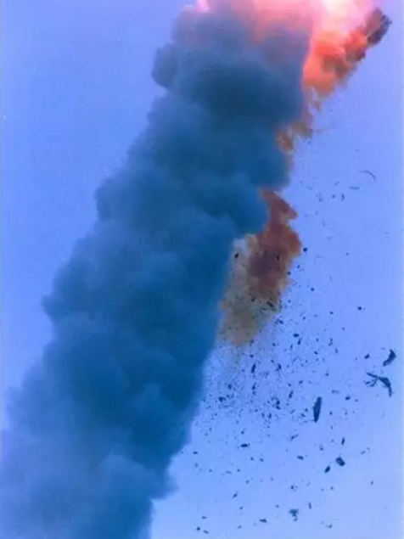

初识软件工程
对软件的认识
软件危机
软件的定义
生命周期
1.2.2 软件危机案例
（1）1996 年6月，耗资 70 亿美元的欧洲亚丽安娜火箭，发射 37s后爆炸。
原因：试图将 64 位浮点数转换成 16 位整数时溢出，缺少对数据溢出进行管理。
（2）在 1999 年，花旗银行的 ATM（自动取款机）系统发生故障，导致超过2000 万美元的损失。
原因：在系统升级过程中未能适当地测试和验证新代码。

Slide 19


初识软件工程
对软件的认识
软件危机
软件的定义
生命周期
1.2.2 软件危机案例
（3）千年虫问题。
原因：迫于计算机存储空间的限制，将本该用4位十进制数表示的年份缩减为2位，当处理跨世纪日期时，就会出现错误，进而引发系统功能紊乱甚至崩溃。
（4）SolarWinds 事件。
原因：黑客成功入侵 SolarWinds 公司的软件开发环境，窜改了 Orion网络管理软件的代码。
Notes:
黑客成功侵人了 SolarWinds 公司的软件开发环境，窜改了 Orion网络管理软件的代码，然后通过软件的更新渠道向数千家客户分发了恶意软件。这次攻击于2020年年底被曝光。SolarWinds事件对全球数百家公司和政府机构造成了影响,包括美国政府机构、大型企业和安全公司。
日本第五代计算机因为软件问题在投人 50 亿美元后于 1993 年下马。
2018年和 2019年，两架波音 737 Max飞机相继发生空难。调查发现,其中一个问题涉及飞行控制系统的软件设计,导致了飞机在特定条件下的不安全行为。这引发了对飞机软件安全性和认证流程的广泛关注。
大众第八代“高尔夫”汽车即MK8，原计划在 2019年法兰克福车展上亮相，却因软件开发问题不得不推迟到 2020年在德国销售。
2020年的美国大选吸引了全世界的目光，在大选计算选票期间也发生了一起Dominion 投票软件系统的故障。
2020年8月，花旗集团由于使用一个过时的软件系统造成了近 110亿美元的损失。

Slide 20
初识软件工程
对软件的认识
软件危机
软件的定义
生命周期
1.2.2 软件危机案例
软件危机的主要原因，把它很不客气地说：在没有机器的时候，编程根本不是问题；当我们有了计算机，编程开始变成问题；而现在我们有巨大的计算机，编程就成为了一个同样巨大的问题。
——艾兹赫尔·戴克斯特拉，《Communications of the ACM》，1972
软件危机包含两方面问题：
一、如何开发软件，以满足不断增长、日趋复杂的需求？
二、如何维护数量不断膨胀的软件产品？

Slide 21
初识软件工程
对软件的认识
软件危机
软件的定义
生命周期
1.2.3 产生软件危机的原因
客观原因
主观原因
软件管理和控制开发过程相当困难。
软件在运行时发现的错误很可能是开发时期引入的、在测试阶段没能检测出来的错误。
软件规模庞大，且程序复杂性将随着规模的增加而呈指数上升。
开发人员对开发和维护有错误的认识。如忽视需求分析的重要性，认为开发就是写程序，轻视软件维护等。
只重视程序而忽视软件配置其余成分的糊涂观念。
Notes:
另外还必须认识到，程序只是完成的软件产品的一个组成部分，在软件生命周期的每个阶段都会产生最终产品的一个或几个组成部分（这些组成部分通常是以文档资料的形式存在的）。

Slide 22
初识软件工程
对软件的认识
软件危机
软件的定义
生命周期
1.2.4 消除软件危机的途径
对软件有正确的认识。一个软件必须由一个完整的配置组成。软件是程序、数据及相关文档的完整集合。
充分认识到软件开发是一种组织良好、管理严密、各类人员协同配合、共同完成的工程项目。
使用在实践中成功的技术和方法，并且研究探索更好、更有效的技术和方法。
在测试阶段做好充分的检测工作，提交给客户高质量的软件。

Slide 23
Part.03
软件工程的定义

Slide 24

初识软件工程
对软件的认识
软件危机
软件的定义
生命周期
1.3 软件工程的定义
什么是软件？
软件是程序、数据及相关文档的完整集合。
程序是能够完成预定功能和性能的可执行的指令序列；
数据是使程序能够适当地处理信息的数据结构；
文档是开发、使用和维护程序所需要的图文资料。

Slide 25
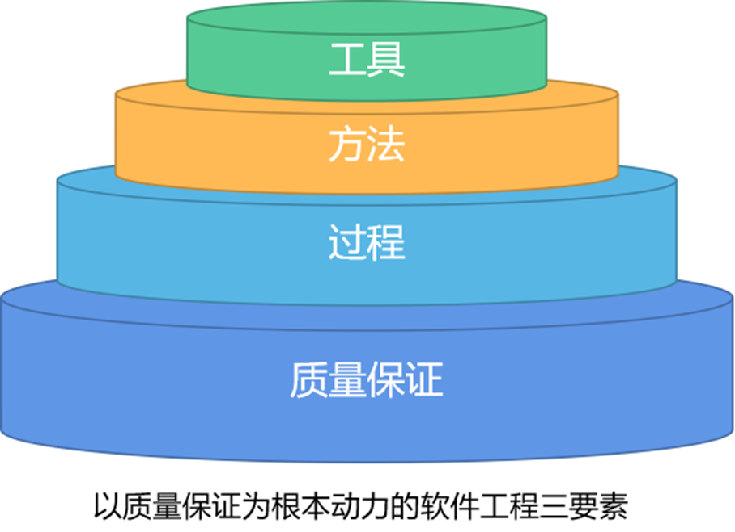
初识软件工程
对软件的认识
软件危机
软件的定义
生命周期
1.3 软件工程的定义
软件工程三要素
过程
方法
工具
为了获得高质量的软件所需要完成的一系列任务的框架，它规定了完成各项任务的工作步骤
完成软件开发的各项任务的技术方法，回答“怎样做”的问题
为运用方法而提供的自动的或半自动的软件工程支撑环境

Slide 26
初识软件工程
对软件的认识
软件危机
软件的定义
生命周期
1.3 软件工程的定义
1969年Fritz Bauer的基本定义
软件工程是建立和使用合理的工程化原则来活得经济的软件，并且在实现中是可靠和有效的。
1983年IEEE定义
软件工程是将系统化的、规范的、可度量的方法应用于软件的开发、运行和维护，以及对这些方法的研究，也就是说，将工程方法应用于软件领域的过程。

Slide 27
Part.04
软件的生命周期

Slide 28
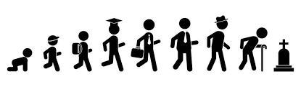
初识软件工程
对软件的认识
软件危机
软件的定义
生命周期
1.4 软件的生命周期
软件，如同其它有形产品一样，是有生命周期的；一般而言，软件工程的工作是围绕着软件生命周期来展开和进行的。

Slide 29
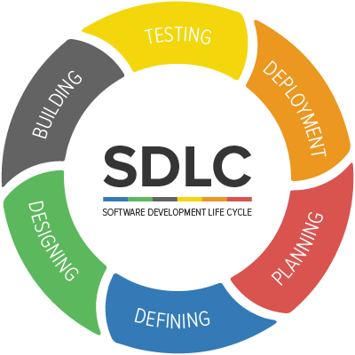
初识软件工程
对软件的认识
软件危机
软件的定义
生命周期
1.4 软件的生命周期
所有软件都存在以下的发展阶段：需求分析阶段、描述与定义阶段、设计阶段、实现阶段、测试阶段、维护阶段和淘汰阶段。
1.需求分析
2.描述与定义
3.设计
4.实现
5.测试
6.维护
7.淘汰

Slide 30

初识软件工程
对软件的认识
软件危机
软件的定义
生命周期
1.4 软件的生命周期
需求分析阶段
该阶段软件工程师需要了解客户（或用户）需要什么样的软件产品，即需要软件具备哪些功能、完成何种任务、处理什么数据等等。
描述与定义阶段
在本阶段，需要使用计算机技术准确描述与定义软件产品的所有需求。
本阶段的成果：软件需求规格说明书。
Notes:
下面对客户（Client）、用户（User），开发者（Developer）的概念进行解释。
客户（Client）：软件产品的提出者，他不一定是最终的软件产品使用者，负责向软件开发者提出软件需求，并负责软件产品的验收（在有些情况下，客户也会是最终用户）。
用户（User）：最终的产品使用者。
开发者（Developer）：软件产品的开发者，负责软件的设计、实现、测试与维护工作。
软件工程师为了便于与客户沟通，需要采用尽可能容易理解的方式来对软件需求进行描述与定义。
例如，软件的输入/输出格式的描述—以表格形式约定软件的数据输入与输出格式；
软件实例描述—以文字或图形的方式，对客户需要的软件行为进行定义；
界面描述—以图形化的形式，对客户的人机界面进行定义；
安全性描述—以实例和约束条件，对软件安全性进行定义。

Slide 31
初识软件工程
对软件的认识
软件危机
软件的定义
生命周期
1.4 软件的生命周期
设计阶段
依据软件需求规格说明文档的内容，具体设计软件的结构、方法、数据、界面及各个软件功能模块的接口、数据和算法。
这个阶段分为概要设计和详细设计两个子阶段。
概要设计阶段完成对软件总体结构的设计和模块的划分工作。
详细设计阶段完成各个软件模块的设计工作。
本阶段的成果是软件设计文档。

Slide 32
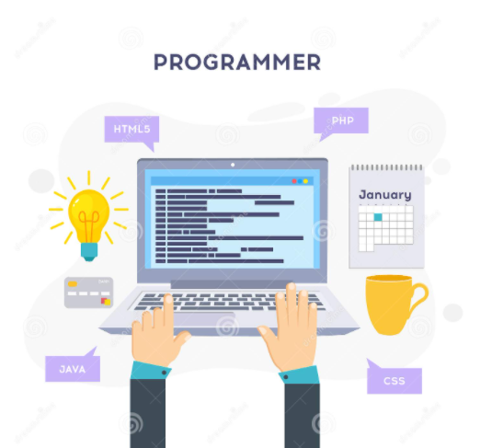
初识软件工程
对软件的认识
软件危机
软件的定义
生命周期
1.4 软件的生命周期
实现阶段
依据软件设计文档，将各个软件模块翻译或转换成一种或几种计算机可以识别的语言来实现。
测试阶段
软件测试工作涉及软件生命周期的各个阶段，各个阶段都应该进行相应的测试工作，并形成不同阶段的测试报告。
（1）需求分析阶段（2）软件设计（3）实现阶段（4）维护阶段
Notes:
需求分析阶段要测试需求规格说明是否达到了客户的要求；
软件设计阶段要测试设计是否满足了需求的说明；
实现阶段要测试编码是否存在错误，是否符合设计的要求；
软件维护阶段还要不断地进行回归测试和升级测试，以保证软件产品的正常工作。
此外，作为独立的软件综合测试阶段，一般在编码完成之后，需要对软件进行功能、性能故障、压力及可用性、验收等全面的测试工作。

Slide 33
初识软件工程
对软件的认识
软件危机
软件的定义
生命周期
1.4 软件的生命周期
维护阶段
软件的维护阶段是指软件交付给客户之后，直到软件被淘汰的阶段。
软件维护阶段的主要工作包括以下几点：
正确性维护：对软件中发现的错误进行更正。
扩充性维护：为增加软件的功能而进行的修改。
性能性维护：为提升软件的运行性能而进行的修改。
适应性维护：为软件适应不同应用环境而进行的修改和升级。

Slide 34
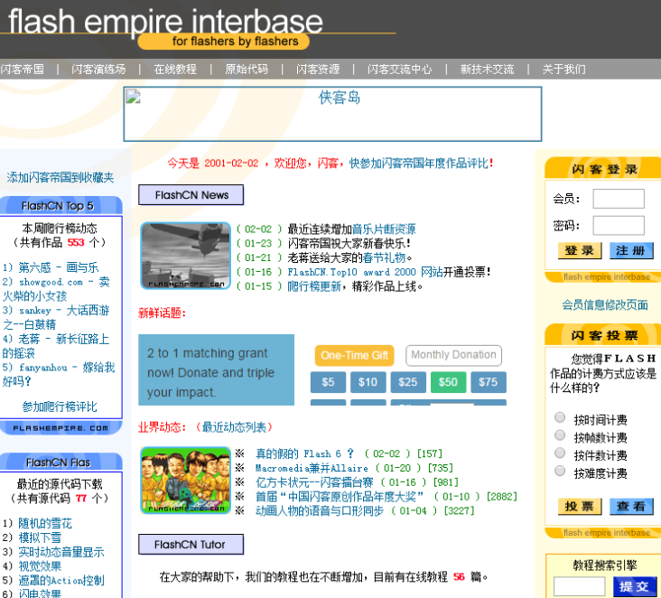
初识软件工程
对软件的认识
软件危机
软件的定义
生命周期
1.4 软件的生命周期
淘汰阶段
当一个软件最终停止服务时，该软件被淘汰。
当淘汰一个软件产品时，一般会用新的软件产品来替代，所以必须完整导出原有软件系统的全部有效数据。
之后，该软件被卸载并退出服务。
软件最终停止服务被淘汰
Notes:
软件产品会在以下情况下面临淘汰：
新技术的价格较之原有技术有优势。
原软件产品维护的价格太高。
新技术的使用难以在原软件上实现。
新技术的培训和使用，极大提高了软件的性能和可靠性。

Slide 35
Part.05
小结

Slide 36
本章小结
（1）本章对软件工程的产生背景、涉及范围、研究领域进行了介绍，使大家对软件工程有一个初步的和整体上的认识。
（2）通过对软件危机的由来以及消除软件危机的方法的介绍，使大家树立起社会责任感。
（3）软件工程就是研究在软件开发与研制的过程中，提高软件质量与可靠性的方法和工具。
（4）本章为后续章节的学习打下了基础。

Slide 37
谢谢

